Slide 1
Lokalizacja stacji meteorologicznej w terenie
N:53º53’07” E:14º36’10”
Paweł Szczeszek

Slide 2
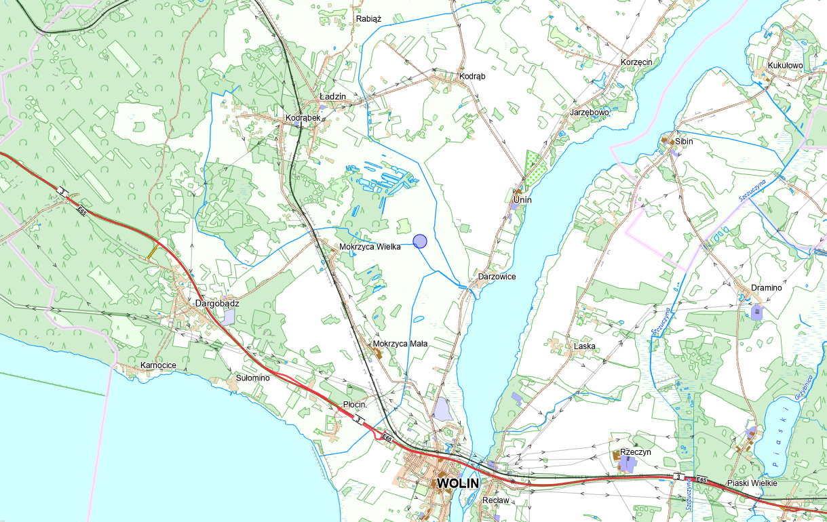

Slide 3
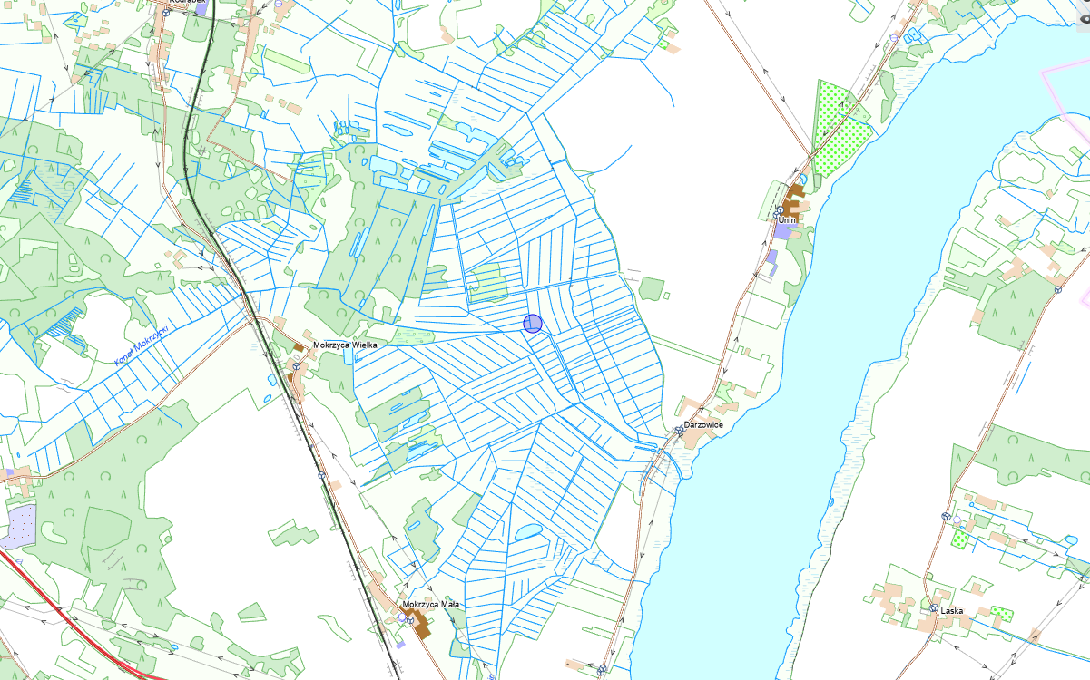

Slide 4
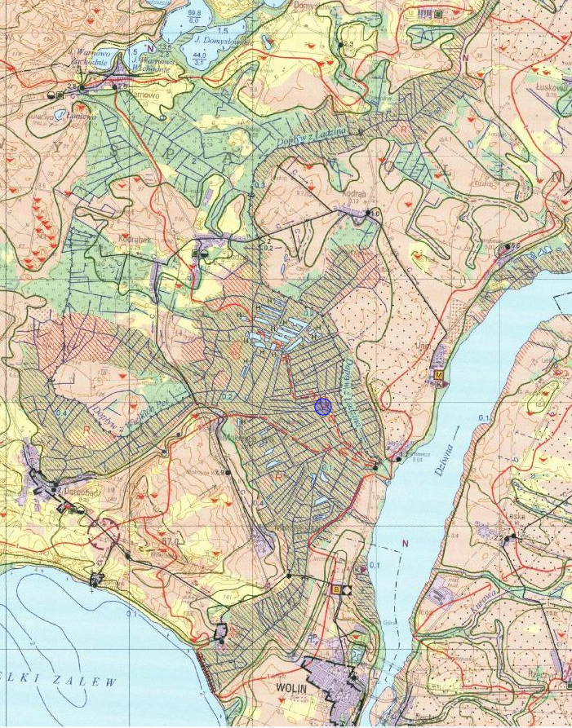
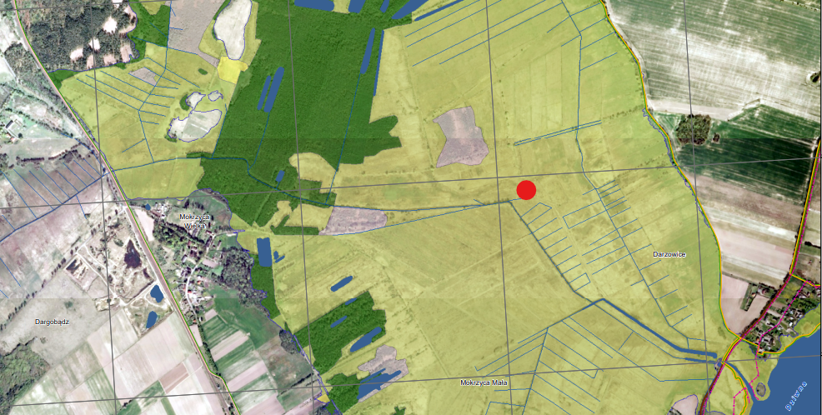
Punkt znajduje się na obszarze zagrożonym powodzią ze strony morza (1% raz na 100 lat).
Punkt znajduje się na obszarze zalewanym wodami rzecznymi. (w czasie wezbrań, suche zbiorniki przeciwpowodziowe)

Slide 5
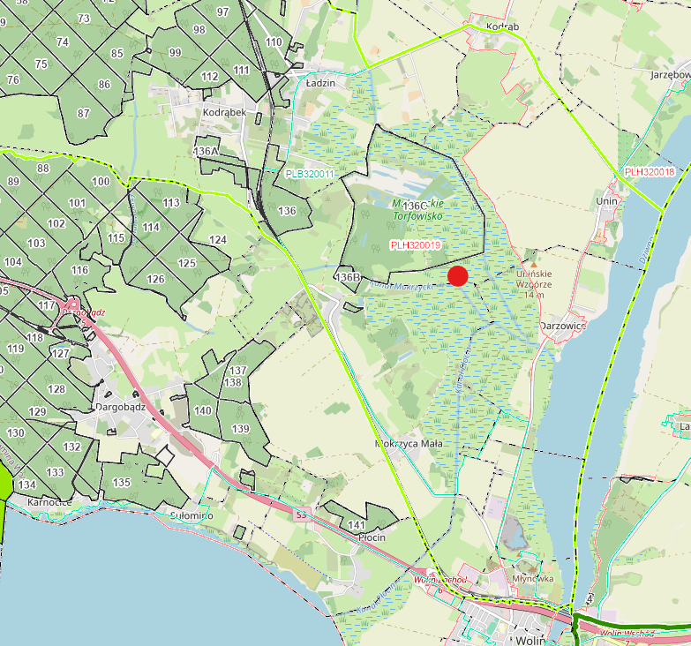
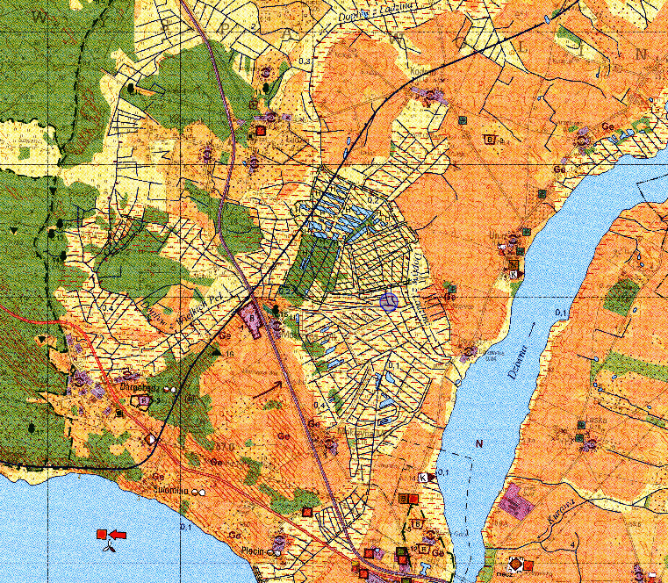

Slide 6
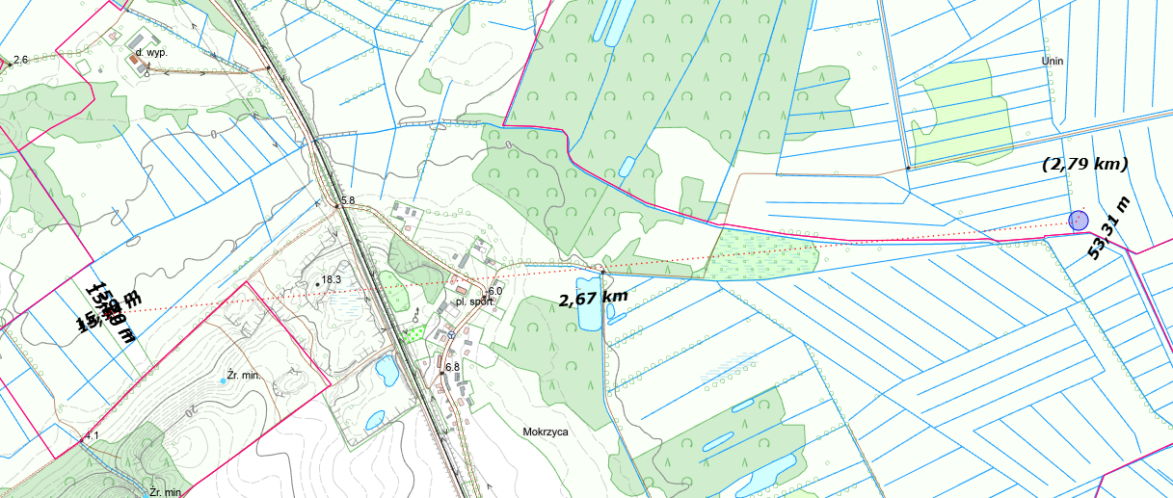
Miejsce odpowiednie na instalacje stacji meteorologicznej, spełniające wymogi. N: 53°52'53,26" E: 14°33'45,92"
Przesunięcie na zachód od wyznaczonego punktu o 2.67km.

Slide 7
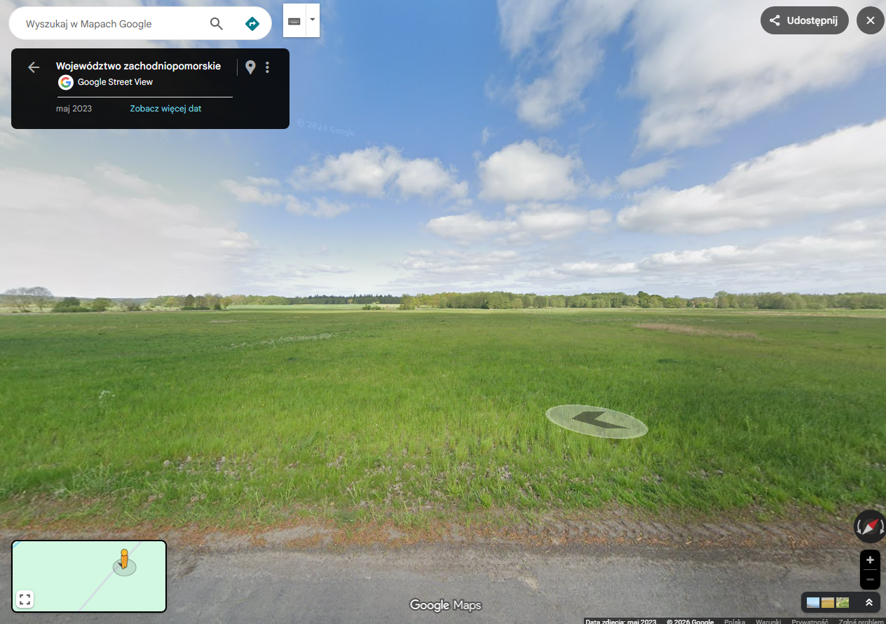

Slide 8
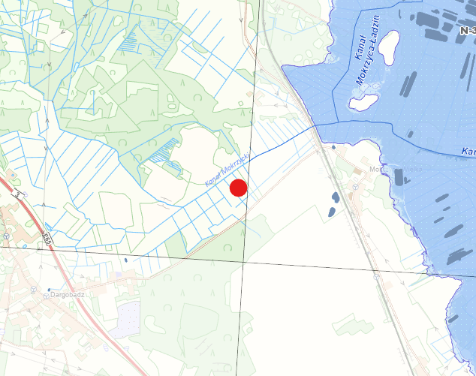
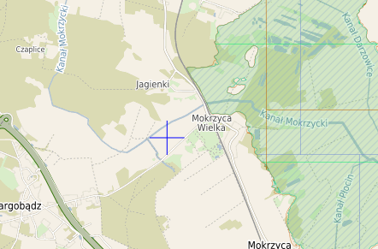
Pomimo, że blisko stacji znajduje się Kanał Mokrzycki. Nie jest to obszar zagrożony powodziami.

Slide 9
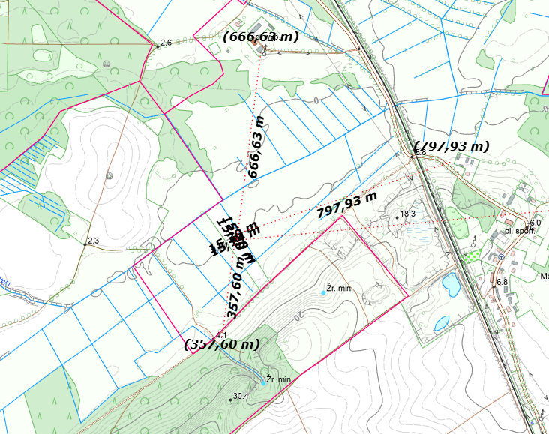
Teren znajduje się powyżej 300m od zwartych zespołów drzew.
Powyżej 500m znajdują się zabudowania.
W odległości do 100m brak zabudowy oraz grup drzew.

Slide 10
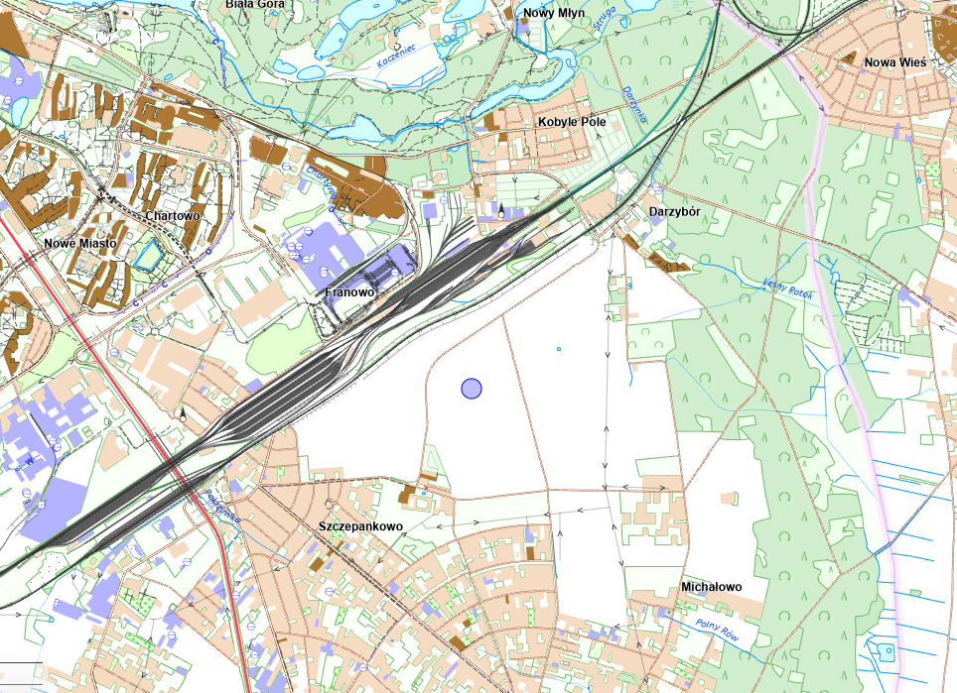
Kobylepole:
N: 52°22'40,27"
E: 17°00'56,28”
Wybrany punkt na instalacje stacji meteorologicznej znajdujący się najbliżej mojego miejsca zamieszkania.
Województwo Wielkopolskie, powiat poznański, miasto Poznań.

Slide 11
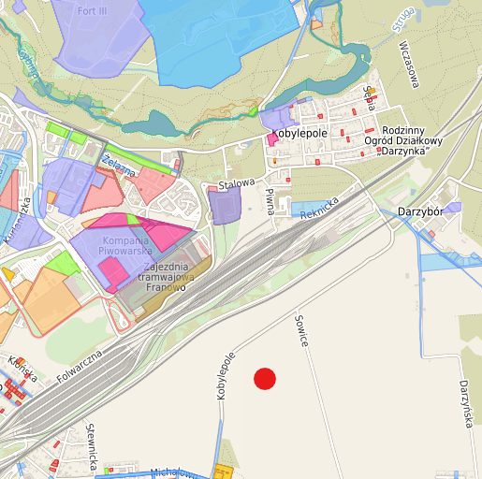
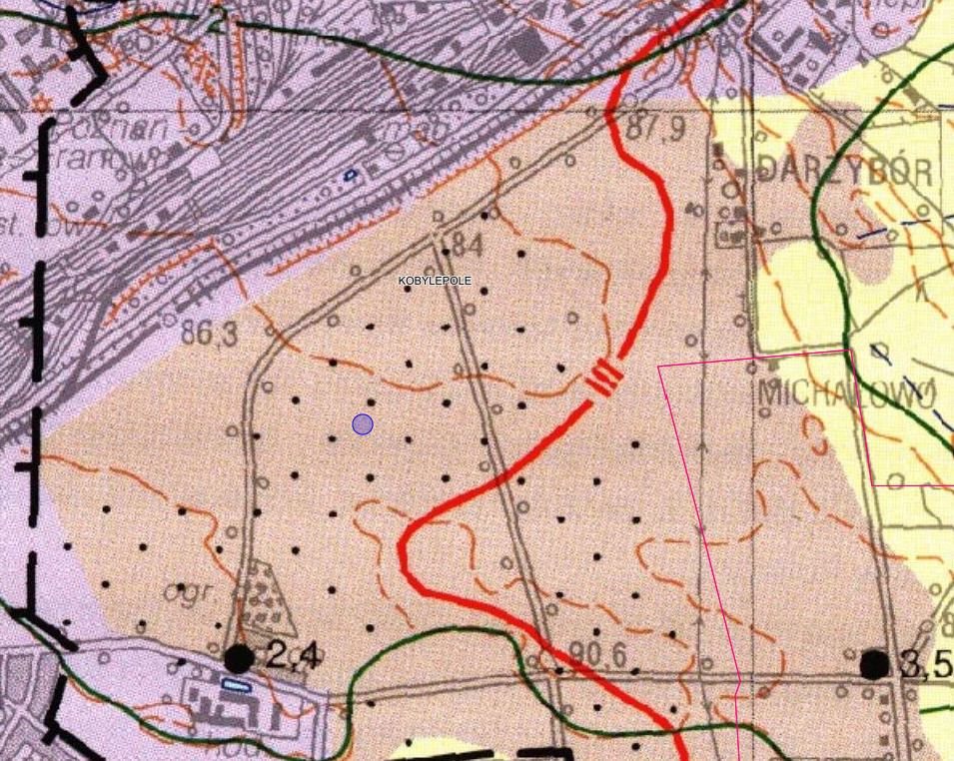
Nie jest to obszar zagrożony powodziami. Brak zagrożenia osuwiskiem.

Slide 12
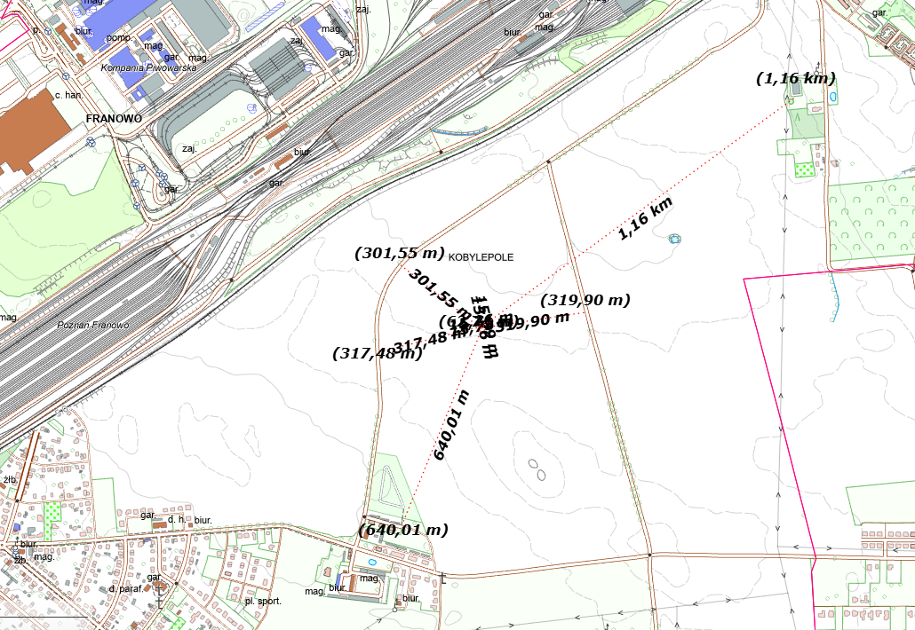
W promieniu 500m brak zabudowań, najbliższe znajdują się 640m. Brak zwartych grup drzew, najbliższe w odległości 302m.
Pomimo bliskości miasta, brak wielopiętrowej zabudowy miejskiej w pobliżu.
Brak parków narodowych oraz rezerwatów.

Slide 13
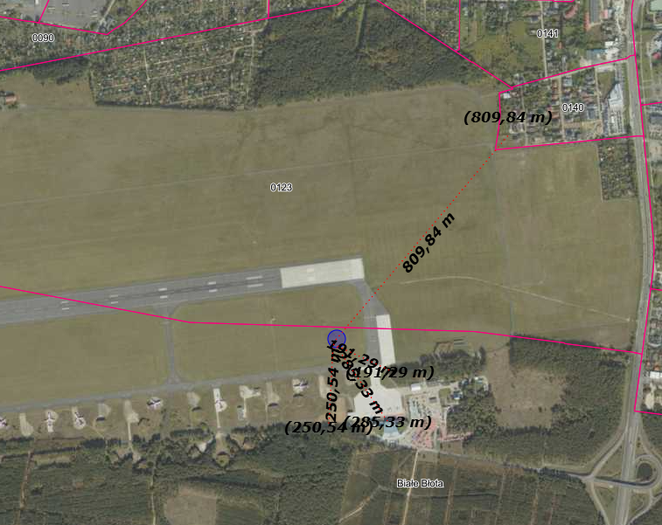
BYDGOSZCZ SZWEDEROWO 2351
Stacja nie spełnia wymogu minimalnej odległości 300m do zwartych zespołów drzew.
Może wpłynąć to na wyniki pomiarowe np. wiatru.

Slide 14
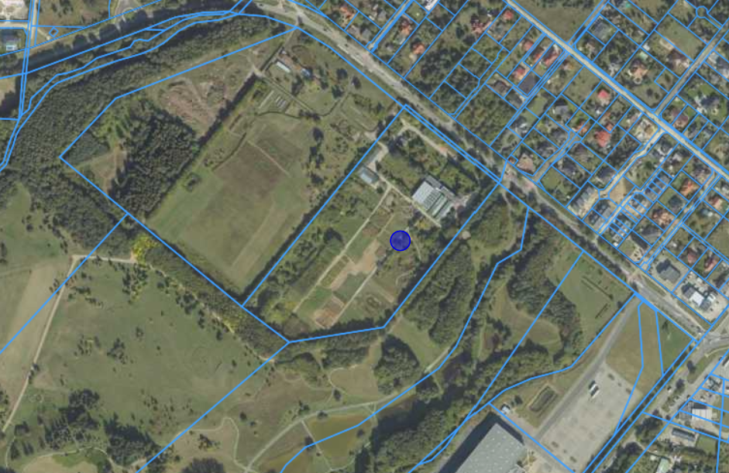
BYDGOSZCZ 2450
Bliskość zwartych drzewostanów oraz zabudowań jest przyczyną niespełniania wymogów lokalizacji dla stacji pomiarowej.
Wpływ tak blisko drzew i budynków wpływać może na przepływ powietrza i zakłócać pomiary prędkości wiatru.

Slide 15
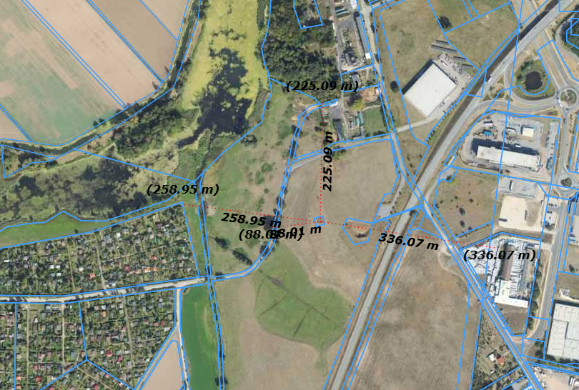
GRUDZIĄDZ 2403
W odległości mniejszej niż 500 m od stacji znajdują się zabudowania, w tym budynki oraz hale magazynowe.
Zgodnie z wytycznymi lokalizacji stacji meteorologicznych, zwarta zabudowa powinna być oddalona co najmniej o 500 m.

